Slide 1
Εκπαιδευση στην ατομικη επιβιωση stcw a-vi / 1.1
ΚΥΚΛΟΣ Α1

Slide 2
ΔΙΕΘΝΕΙΣ ΝΑΥΤΙΛΙΑΚΕΣ ΣΥΜΒΑΣΕΙΣ ΚΑΙ ΟΡΓΑΝΙΣΜΟΙ
ΙΜΟ (INTERNATIONAL MARITIME ORGANIZATION), ΔΙΕΘΝΗΣ ΝΑΥΤΙΛΙAΚΟΣ ΟΡΓΑΝΙΣΜΟΣ.
Δημιουργήθηκε από τον ΟΗΕ με την διεθνή σύμβαση της Γενεύης το 1948. Aριθμεί 174 κράτη μέλη.
SOLAS (SAFETY OF LIFE AT SEA)
Διεθνής σύμβαση για την ασφάλεια της ζωής στην θάλασσα.
STCW (SAFETY TRAINING CERTIFICATE WATCHKEEPING)
Διεθνής σύμβαση για τα πρότυπα εκπαίδευσης, πιστοποίησης και εκτέλεσης φυλακών.

Slide 3
ΣΩΣΤΙΚΑ ΜΕΣΑ ΠΛΟΙΟΥ
Σωσίβιες λέμβοι
Σωσίβιες σχεδίες
Λέμβοι διάσωσης
Πλευστικές συσκευές
Κυκλικά σωσίβια
Ατομικά σωσίβια
Στολή εμβαπτίσεως
Ενδυμασία θερμικής προστασίας
Ορμιδιοβόλος συσκευή
Συσκευή SART
Συσκευή EPIRB

Slide 4
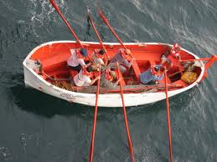
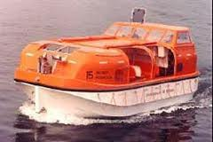
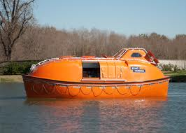
ΤΥΠΟΙ ΣΩΣΙΒΙΩΝ ΛΕΜΒΩΝ
Ανοιχτή λέμβος
Μερικά κλειστή λέμβος
Πλήρως κλειστή λέμβος

Slide 5
ΠΡΟΔΙΑΓΡΑΦΕΣ ΛΕΜΒΩΝ
Άκαμπτες πλευρές.
Μεγάλη ευστάθεια, επαρκές ύψος εξάλλων με πλήρες φορτίο.
Ικανοποιητική αντοχή ώστε να μπορεί να καθαιρεθεί, ρυμουλκηθεί με ασφάλεια, με πλήρες φορτίο όταν το πλοίο έχει ταχύτητα 5 κόμβους.
Γάστρα κατασκευασμένη με υλικά επιβραδυντικά της εξάπλωσης της πυρκαγιάς.
Πάγκους (σέλματα) για όλους τους επιβαίνοντες με ζώνες ασφαλείας.
Χωρητικότητα μέχρι 150 άτομα.
Μηχανή που εκκινείται χειροκίνητα ή μηχανοκίνητα.
Δυνατότητα μηχανής για κίνηση στο νερό με ταχύτητα 6 κόμβους και ρυμούλκηση σχεδίας 25 ατόμων με ταχύτητα 2 κόμβων.
Επαρκές καύσιμο για λειτουργία 24 ωρών με ταχύτητα 6 κόμβων.
Πηδάλιο με σωσίβιοι σχοινί προσαρμοσμένο.
Κατάλληλες χειρολαβές στο κάτω μέρος της γάστρας για συγκράτηση ναυαγών.
Αυτόματο μηχανισμό απελευθέρωσης.
Και τα δύο άκρα της είναι μυτερά για ευκολία στην κίνηση πρόσω και ανάποδα.
Αεροθάλαμοι πλευρικά για εφεδρική πλευστότητα.

Slide 6
ΕΓΓΡΑΦΕΣ ΛΕΜΒΟΥ
Όνομα του πλοίου
Λιμένας νηολόγησης
Αύξων αριθμός
Κυβική χωρητικότητα
Χωρητικότητα σε άτομα
Διαστάσεις

Slide 7
ΑΡΙΘΜΟΣ ΛΕΜΒΩΝ ΣΥΜΦΩΝΩΣ SOLAS
Επιβατικά: Σε κάθε πλευρά σωσίβιες λέμβοι χωρητικότητας μεγαλύτερης του 50 % των επιβαινόντων και σωσίβιες σχεδίες των οποίων η χωρητικότητα συμπληρώνει το σύνολο των επιβαινόντων.
Φορτηγά: Σε κάθε πλευρά λέμβους χωρητικότητας ίση με το σύνολο των επιβαινόντων και σχεδίες χωρητικότητας ίσης με το σύνολο των επιβαινόντων.

Slide 8
ΣΥΣΤΗΜΑΤΑ ΚΑΘΑΙΡΕΣΗΣ
Επωτίδες
Κοινές
Μηχανικές
Βαρύτητας
Ελευθέρας πτώσης.

Slide 9
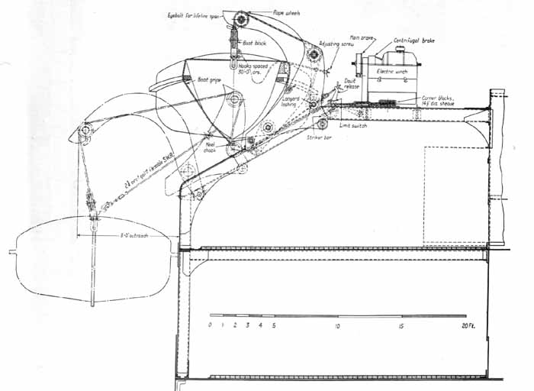
ΕΠΩΤΙΔΕΣ ΒΑΡΥΤΗΤΑΣ

Slide 10
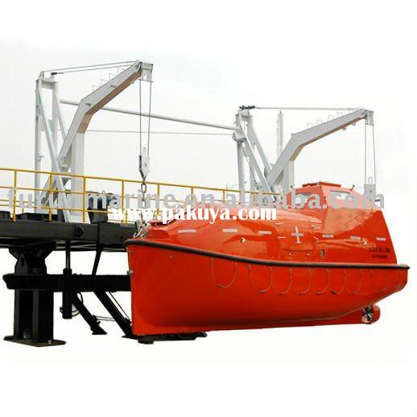
ΜΗΧΑΝΙΚΕΣ ΕΠΩΤΙΔΕΣ

Slide 11
ΕΠΩΤΙΔΕΣ ΕΛΕΥΘΕΡΗΣ ΠΤΩΣΗΣ

Slide 12
ΚΑΘΑΙΡΕΣΗ ΣΩΣΤΙΚΗΣ ΛΕΜΒΟΥ ΕΛΕΥΘΕΡΗΣ ΠΤΩΣΗΣ

Slide 13
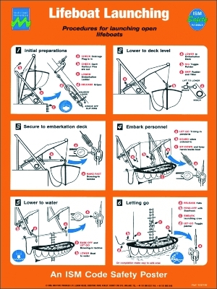
ΔΙΑΔΙΚΑΣΙΑ ΚΑΘΑΙΡΕΣΗΣ ΣΩΣΙΒΙΑΣ ΛΕΜΒΟΥ
Λύνουμε και ρίχνουμε την ανεμόσκαλα.
Τοποθετούμε τους πύρους της λέμβου.
Αφαιρούμε τους πύρους των καπονιών.
Αφαιρούμε τις φασκιές.
Σηκώνουμε απαλά το φρένο και καθαιρούμε την λέμβο μέχρι το κατάστρωμα επιβίβασης.
Τοποθετούμε τα κάθετα παλάγκα (μπότσους) συγκρατήσεως και τα σφίγγουμε καλά.
Αφαιρούμε τα διαγώνια παλάγκα συγκρατήσεως.
Επιβίβαση επιβατών και πληρώματος.
Λασκάρουμε τα κάθετα παλάγκα.
Καθαιρούμε την λέμβο μέχρι την θάλασσα.
Αποκρικώνουμε την λέμβο και απομακρυνόμαστε σε απόσταση ασφαλείας από το βυθιζόμενο πλοίο.

Slide 14
ΕΠΩΤΙΔΕΣ ΒΑΡΥΤΗΤΑΣ ΣΕ ΑΠΟΚΑΤΑΣΤΑΣΗ ΛΕΜΒΟΥ

Slide 15
ΑΠΟΚΑΤΑΣΤΑΣΗ ΛΕΜΒΟΥ

Slide 16
ΛΑΘΟΣ ΧΕΙΡΙΣΜΟΙ ΜΠΟΡΟΥΝ ΝΑ ΑΠΟΒΟΥΝ ΜΟΙΡΑΙΟΙ

Slide 17
ΠΡΟΣΟΧΗ ΣΤΗΝ ΤΑΧΥΤΗΤΑ ΤΟΥ ΠΛΟΙΟΥ

Slide 18
ΕΦΟΔΙΑ ΣΩΣΤΙΚΗΣ ΛΕΜΒΟΥ
Επαρκή επιπλέοντα κουπιά για κίνηση σε ήρεμη θάλασσα.
Μεταλλικοί ή ξύλινοι σκαρμοί.
2 γάντζοι.
Μία επιπλέουσα χειραντλία και 2 κουβάδες.
Πυξίδα σε πυξιδοθήκη.
2 μπαρούμες μήκους ίσο με το διπλάσιο της απόστασης της θέσης στοιβασίας της λέμβου απ την ίσαλο ή 15 μέτρα οποιοδήποτε είναι το μεγαλύτερο.
2 τσεκούρια
Δοχεία ποσίμου νερού 3 λίτρα / άτομο.
Ανοξείδωτη κουτάλα με σχοινί.
Εργαλεία μηχανής.
Πυροσβεστήρας.
Προβολέας ερεύνης με δυνατότητα φωτισμού στην νύχτα αντικειμένου πλάτους 18 μέτρων σε απόσταση 180 μέτρα για 6 ώρες.
Σωσίβιο σημαντήρα (ορμίδιο) με σχοινί 30 μέτρων.
2 σπόγγους.
2 πλωτές άγκυρες.
Ανοιχτήρι κονσέρβας.

Slide 19
ΕΦΟΔΙΑ ΣΩΣΤΙΚΗΣ ΛΕΜΒΟΥ
Κυτίο Ά βοηθειών σε αδιάβροχη συσκευασία
Σφυρίχτρα ή ισοδύναμο ηχητικό μέσο.
4 φωτοβολίδες αλεξιπτώτου( διάρκεια 40 δεύτερα και ορατότητα 25-35 μίλια)
6 βεγγαλικά χειρός (διάρκεια 1 λεπτό και ορατότητα 5-10 μίλια)
2 επιπλέοντα σήματα καπνού (διάρκεια 3 λεπτά)
Φακός για σήματα MORS με 2 εφεδρικούς λαμπτήρες και μπαταρίες.
Ανακλαστήρα radar.
Καθρέφτης σημάτων ημέρας.
Εγχειρίδιο διάσωσης / επιβίωσης.
Πίνακας σωστικών σηματών πλαστικοποιημένος.
Σύνεργα αλιείας.
Μερίδες τροφής 10.000kj/άτομο.
Ανοξείδωτο βαθμολογημένο κύπελο.
6 δισκία ναυτίας και 1 εμμετοσακούλα ανά άτομο.
Στολές θερμικής προστασίας για το 10% των επιβαινόντων ή 2, όποιο είναι το μεγαλύτερο.

Slide 20
ΠΡΩΤΕΣ ΕΝΕΡΓΕΙΕΣ ΜΕΤΑ ΚΑΘΕΛΚΥΣΗΣ
Απομάκρυνση από το σημείο καθέλκυσης.
Παραλαβή του τελευταίου από το πλοίο.
Έρευνα για μεμονωμένους ναυαγούς.
Ρυμούλκηση κωπήλατης.
Ρυμούλκηση πνευστής σχεδίας.

Slide 21
ΠΑΡΑΓΓΕΛΜΑΤΑ ΚΩΠΗΛΑΣΙΑΣ
Πρόσω.
Ανάκρουε.
Πτέρωσων.
Εισαγωγή.
Όρθωσων.
Απόθεσων.
Σχάζε (ρηχέως / βαθέως).
Αβάρα.

Slide 22
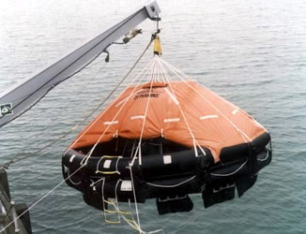
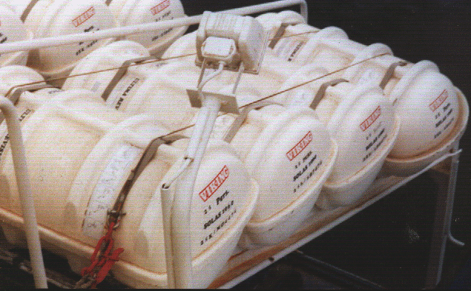
ΣΩΣΙΒΙΕΣ ΣΧΕΔΙΕΣ
Καθαιρούμενου τύπου
ρίψεως

Slide 23
ΑΠΑΙΤΗΣΕΙΣ ΣΩΣΙΒΙΩΝ ΣΧΕΔΙΩΝ
Κάθε σχεδία είναι κατασκευασμένη ώστε να αντέχει έκθεση για 30 ημέρες σε όλες τις συνθήκες θαλάσσης.
Μπορεί να ρίπτεται μέχρι ύψους 18 μέτρων και ο εξοπλισμός της να λειτουργεί με ασφάλεια.
Αντέχει σε πτώση επί του στεγάστρου ατόμου από ύψος 4,5 μέτρα.
Μπορεί να ρυμουλκηθεί με ταχύτητα 3 κόμβων πλήρως φορτωμένη με τα εφόδια της.
Αερίζεται επαρκώς, έχει μέσα συλλογής βρόχινου νερού, έχει θυρίδα παρατήρησης.
Έχει επαρκές ύψος για να μπορούν να κάθονται οι επιβαίνοντες σε όλο το τμήμα της.
Μεταφορική ικανότητα μεγαλύτερη των 6 ατόμων.
Περιμετρικά υπάρχει σχοινί συγκράτησης ναυαγών.
Διαθέτει διάταξη στήριξης φορητής ραδιοσυσκευής SART.
Ο κύριος θάλαμος πλευστότητας διαιρείται σε όχι λιγότερο από δύο ξεχωριστά διαμερίσματα με ανεπίστροφες βαλβίδες.
Αν ένα από τα διαμερίσματα δεν λειτουργήσει, τα υπόλοιπα μπορούν να βαστάξουν την πλευστότητα της σχεδίας με πλήρες φορτίο.
Διαθέτουν εξωτερικό λαμπτήρα 50 αναλαμπών, λειτουργίας 12 ωρών.
Διαθέτει εσωτερικό λαμπτήρα λειτουργίας 12 ωρών.

Slide 24
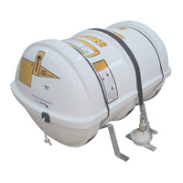
ΕΓΓΡΑΦΕΣ ΚΙΒΩΤΙΟΥ ΣΧΕΔΙΑΣ
Επωνυμία κατασκευαστή.
Αριθμός σειράς.
Χωρητικότητα.
SOLAS
Ημερομηνία τελευταίας χρήσης.
Μήκος μπαρούμας.
Οδηγίες καθαίρεσης
Μέγιστο επιτρεπόμενο ύψος στοιβασίας.

Slide 25
ΔΙΑΔΙΚΑΣΙΑ ΚΑΘΑΙΡΕΣΗΣ ΣΧΕΔΙΑΣ ΜΕ ΓΕΡΑΝΙΣΚΟ

Slide 26
ΕΝΕΡΓΟΠΟΙΗΣΗ ΣΥΣΤΗΜΑΤΟΣ MARINE EVACUATION SYTEM (MES)

Slide 27
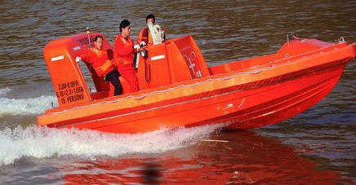
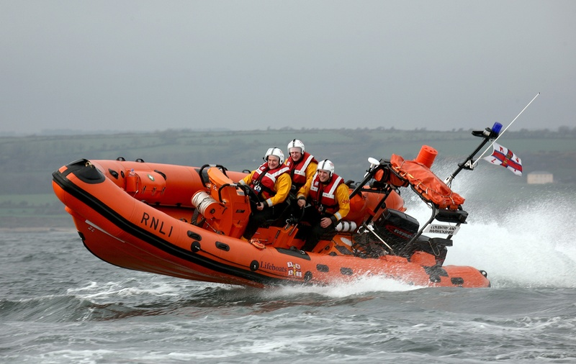
ΛΕΜΒΟΙ ΔΙΑΣΩΣΗΣ

Slide 28
ΠΡΟΔΙΑΓΡΑΦΕΣ ΛΕΜΒΩΝ ΔΙΑΣΩΣΗΣ
Είναι άκαμπτου ή πνευστής κατασκευής ή συνδυασμός.
Έχουν επάρκεια κινήσεων και ελιγμών σε θαλασσοταραχή και αναπτύσσουν μεγάλη ταχύτητα.
Έχουν μήκος από 3,8 εώς 8,5 μέτρα και μεταφορική ικανότητα 6 ατόμων.
Πρόωση γίνεται με εσωλέμβια ή εξωλέμβια μηχανή πετρελαίου ή βενζίνης.
Στοιβασία συνεχούς ετοιμότητας, καθαίρεση σε χρόνο όχι μεγαλύτερο από 5 λεπτά.

Slide 29
ΑΡΙΘΜΟΣ ΛΕΜΒΩΝ ΔΙΑΣΩΣΗΣ
Επιβατικά 500 κοχ και πάνω, 1 λέμβος σε κάθε πλευρά του πλοίου.
Επιβατικά κάτω από 500 κοχ, 1 λέμβο.
Φορτηγά, 1 λέμβο.

Slide 30
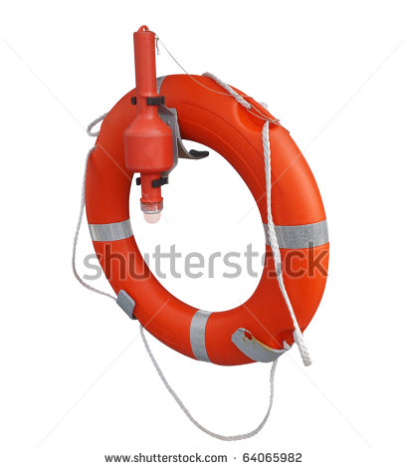
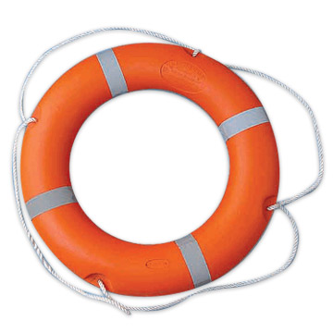
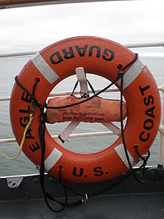
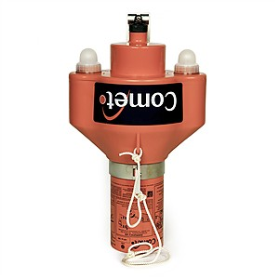
ΕΙΔΗ ΚΥΚΛΙΚΩΝ ΣΩΣΙΒΙΩΝ
Απλά.
Με σχοινί αβύθιστο 30 μέτρων (1 σε κάθε πλευρά του πλοίου).
Με αυτοανάβοντα φωτιστικά (50 αναλαμπές/λεπτό για 2 ώρες).
ΜΟΒ, με αυτοανάβοντα φωτιστικά και αυτοενεργοποιούμενο καπνογόνο (καπνός πορτοκαλί χρώματος για 15 λεπτά)

Slide 31
ΠΡΟΔΙΑΓΡΑΦΕΣ ΚΥΚΛΙΚΩΝ ΣΩΣΙΒΙΩΝ
Βάρος όχι λιγότερο από 2,5 κιλά.
Εξωτερική διάμετρος όχι μεγαλύτερη από 800 χιλιοστά.
Εσωτερική διάμετρος όχι μικρότερη από 400 χιλιοστά.
Μπορεί να κρατήσει 14,5 κιλά σιδήρου σε γλυκό νερό για 24 ώρες.
Έκθεση σε φωτιά για 2 δεύτερα δίχως παραμόρφωση.
Αντέχει ρίψη στο νερό από το ύψος στοιβασίας του δίχως να πάθει ζημιά αυτό ή τα εξαρτήματα του.

Slide 32
ΑΡΙΘΜΟΣ ΚΥΚΛΙΚΩΝ ΣΩΣΙΒΙΩΝ ΣΤΟ ΠΛΟΙΟ
Μήκος πλοίου σε μέτρα | Ελάχιστος αριθμός κυκλικών σωσιβίων
Μικρότερο από 60 | 8
60-120 | 12
120-180 | 18
180-240 | 24
Μεγαλύτερο από 240 | 30

Slide 33
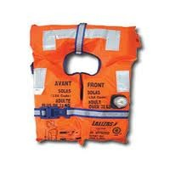
ΑΤΟΜΙΚΕΣ ΣΩΣΙΒΙΕΣ ΖΩΝΕΣ
Για όλους τους επιβαίνοντες.
Εύκολα στην πρόσβαση.
Επιπρόσθετα για το 50% των επιβαινοντων.
10 % παιδικά.
Επιβατικά πλοία 5 % βρεφικά και 5 % υπέρβαρων.

Slide 34
ΠΡΟΔΙΑΓΡΑΦΕΣ
Φοριέται χωρίς βοήθεια σε 1 λεπτό.
Επιτρέπει σε αυτόν που το φορά να πηδά στο νερό από ύψος 4,5 μέτρα χωρίς να τραυματιστεί ή να καταστραφεί.
Έκθεση σε φωτιά για 2 δεύτερα δίχως να παραμορφωθεί.
Δεν θα μειώνεται πάνω από 5 % η πλευστότητα του μετά από 24 ώρες στο νερό.
Διαθέτει μέσα για ανύψωση του ατόμου.
Διαθέται σφυρίχτρα και αυτόματο φωτιστικό (50 αναλαμπές/λεπτό για 8 ώρες).

Slide 35
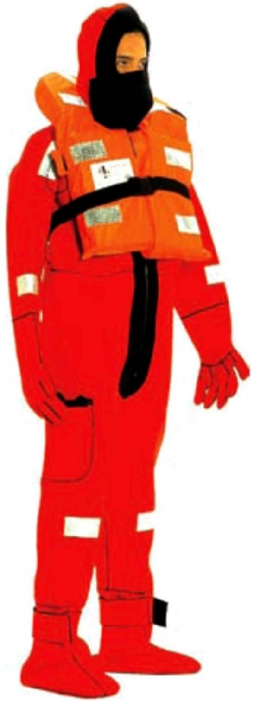
ΣΤΟΛΗ ΕΜΒΑΠΤΙΣΕΩΣ Η΄ ΑΠΟΦΥΓΗΣ ΕΚΘΕΣΗΣ
Μία για κάθε άτομο που επανδρώνει την λέμβο διάσωσης.
3 για κάθε σωστική λέμβο.

Slide 36
ΕΙΔΗ ΣΤΟΛΩΝ ΕΜΒΑΠΤΙΣΗΣ
Στολή εμβαπτίσεως με ενσωματωμένο σωσίβιο.
Στολή εμβαπτίσεως που φοριέται σε συνδυασμό με ατομικό σωσίβιο.
Πνευστή στολή εμβαπτίσεως.

Slide 37
ΠΡΟΔΙΑΓΡΑΦΕΣ ΣΤΟΛΗΣ ΕΜΒΑΠΤΙΣΗΣ
Κατασκευασμένη από αδιάβροχα υλικά, φοριέται σε 2 λεπτά χωρίς βοήθεια.
Καλύπτει όλο το σώμα εκτός του προσώπου.
Αντέχει έκθεση σε φωτιά για 2 δεύτερα διχως παραμόρφωση.
Δεν επιτρέπει είσοδο νερού, όταν το άτομο που την φορά πηδά στο νερό από ύψος 4,5 μέτρα.
Δίνει την δυνατότητα αναρρίχησης σε κατακόρυφη σκάλα ύψους 5 μέτρων.
Είναι εφοδιασμένη με σφυρίχτρα.
Προσφέρει προστασία από το ψύχος, ώστε ο φέρων να μπορεί να πάρει μολύβι και να γράψει μετά από παραμονή σε νερό θερμοκρασίας 5^{ο} C για μία ώρα.

Slide 38
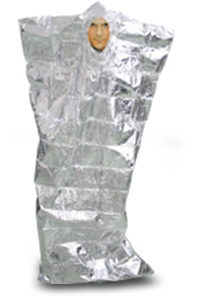
ΣΤΟΛΗ ΘΕΡΜΙΚΗΣ ΠΡΟΣΤΑΣΙΑΣ
Διατίθενται για όλα τα άτομα που παραλαμβάνουν τα σωστικά μέσα του πλοίου.
Δεν απαιτούνται όταν το πλοίο εκτελεί ταξίδια μόνο σε θερμά κλίματα.

Slide 39
ΠΡΟΔΙΑΓΡΑΦΕΣ TPA
Κατασκευασμένη από αδιάβροχο υλικό.
Επιβραδύνει την απώλεια θερμότητας από το σώμα.
Καλύπτει όλο το σώμα εκτός του προσώπου.
Εύκολη στην εφαρμογή.
Φοριέται πάντα με ατομική σωσίβια ζώνη.
Λειτουργεί σωστά σε θερμoκρασίες από -30^{ο}C εώς 20^{ο}C .

Slide 40
ΕΠΙΒΙΩΣΗ ΣΤΗΝ ΘΑΛΑΣΣΑ ΧΩΡΙΣ ΑΤΟΜΙΚΟ ΣΩΣΙΒΙΟ
Προσπαθούμε να βγούμε από το νερό όσο πιο γρήγορα γίνεται.
Επιβιβάσου σε σωστικό σκάφος, αν δεν υπάρχει απομακρύνσου από το πλοίο.
Κολύμπα αργά, μην ξοδεύεις ενέργεια.
Αν υπάρχουν επιπλέοντα αντικείμενα ανέβα σε ένα από αυτά ώστε να βγάλεις περισσότερο μέρος του σώματος σου εκτός του νερού.
Αν υπάρχουν υγρά καύσιμα στην επιφάνεια της θάλασσας, απόφυγε τα με διαδοχικές βουτιές.

Slide 41
ΤΡΟΠΟΙ ΕΠΙΒΙΒΑΣΗΣ ΣΤΑ ΣΩΣΤΙΚΑ ΜΕΣΑ
Απευθείας επιβίβαση από το κατάστρωμα επιβίβασης.
Με χρήση κλίμακας.
Από τους ολισθητήρες.
Από την θάλασσα με ανεμόσκαλα ή την βοήθεια άλλων.

Slide 42
ΕΠΑΝΑΦΟΡΑ ΑΝΕΣΤΡΑΜΕΝΗΣ ΣΩΣΙΒΙΑΣ ΣΧΕΔΙΑΣ

Slide 43
ΚΙΝΔΥΝΟΙ ΕΠΙΒΙΩΣΗΣ
Σε σωσίβιο μέσο | Στην θάλασσα
Κρύο | Πνιγμός
Δίψα | Κρύο
Πείνα | Δίψα
Ηλίαση | Πείνα
Ναυτία | Ηλίαση
Φωτιά στην επιφάνεια της θάλασσας | Ναυτία
Καρχαρίες | Φωτιά στην επιφάνεια της θάλασσας
Πνιγμός | Καρχαρίες

Slide 44
ΥΠΟΘΕΡΜΙΑ
Θερμοκρασία | Πιθανός χρόνος επιβίωσης
Κάτω από 2^{ο}C | 45 λεπτά
2 - 4^{ο}C | 1 ½ ώρες
4 - 10^{ο}C | 3 ώρες
10 -15^{ο}C | 6 ώρες
15 - 20^{ο}C | 12 ώρες
Με μέσα θερμικής προστασίας αντέχουμε 24 ώρες ίσως και περισσότερο.

Slide 45
ΝΕΡΟ
Χρειαζόμαστε 500 ml νερό την ημέρα.
Καταναλώνουμε 500 ml από ιδρώτα και 500 ml από ούρηση.
Με παροχή 500 ml την ημέρα επιβίωση 10 -12 ημέρες.
Χωρίς νερό 7 ημέρες.
Δοσολογία
1/3 πριν την ανατολή του ηλίου.
1/3 στο μέσο της ημέρας.
1/3 μετά την δύση του ηλίου.
Προσοχή
Ποτέ μην πίνετε θαλασσινό νερό
Ποτέ μην αραιώνετε το πόσιμο νερό με θαλασσινό.
Ποτέ μην περιορίζετε την ποσότητα ποσίμου που λαμβάνετε.
Πιείτε αργά, απολαύστε το.
Βροχή δώρο εξ΄ ουρανού.
Μαζέψτε τους υδρατμούς.

Slide 46
ΑΝΑΛΥΣΗ ΚΙΝΔΥΝΩΝ
Φαγητό
Επιβίωση χωρίς αυτό 1 μήνα.
1^{ο} 24ωρο δεν τρώμε τίποτε.
Δοσολογία 10.000 kj την ημέρα.
Ναυτία
Αφυδάτωση λόγω εμετού. Δισκία ναυτίας.
Καρχαρίες
Προσοχή στις πληγές και τις απότομες κινήσεις στο νερό

Slide 47
ΜΕΣΑ ΡΑΔΙΟΕΝΤΟΠΙΣΜΟΥ
EPIRB (Emergency Position Indicating Radio Beacon).
SART ( Search and Resque Transponder)
VHF GMDSS

Slide 48
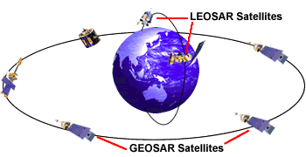
ΣΥΣΤΗΜΑ COSPAS SARSAT
Η συσκευή EPIRB λειτουργεί μέσω των συστημάτων δορυφόρων COSPAS SARSAT και INMARSAT.

Slide 49
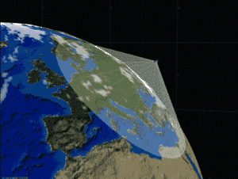
ΚΑΛΥΨΗ ΣΥΣΤΗΜΑΤΟΣ
ΔΟΡΥΦΟΡΟΙ COSPAS SARSAT (LEOSAR)
ΔΟΡΥΦΟΡΟΙ ΙΝΜΑRSAT (GEOSAR)

Slide 50
ΔΙΑΔΙΚΑΣΙΑ ΕΝΤΟΠΙΣΜΟΥ

Slide 51
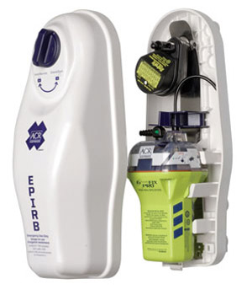
ΤΥΠΟΙ EPIRB
ΜΑΝUAL (XΕΙΡΟΚΙΝΗΤΟ)
AUTO (AYTOMATO)

Slide 52
ΧΑΡΑΚΤΗΡΙΣΤΙΚΑ
EPIRB COSPAS SARSAT
Εκπέμπει για ½ του δευτέρου ανά 50 δεύτερα στα 406 Mhz. Εντοπισμός γίνεται μέσω του φαινομένου doppler (τροχιά δορυφόρου).
Καθυστέρηση από μερικά λεπτά εώς και ώρες ανάλογα με την θέση του δορυφόρου.
EPIRB INMARSAT
Παγκόσμια κάλυψη εκτός των πολικών περιοχών.
Διαθέτει ενσωματωμένο GPS, οπότε δίνει στίγμα ακριβείας (133 μέτρα) άμεσα.
Αυτονομία μπαταρίας 48 ώρες.

Slide 53
SART (ΑΝΑΚΛΑΣΤΗΡΑΣ RADAR)
Στο πλοίο υπάρχουν 2 συσκευές τοποθετημένες στις δύο πλευρές της γέφυρας του πλοίου.
Τις συσκευές αυτές μεταφέρουν στα σωστικά μέσα συγκεκριμένα άτομα βάσει των προσωπικών τους καθηκόντων.
Όταν ενεργοποιηθούν παρέχουν την θέση τους βοηθώντας τους διασώστες στον εντοπισμό.
Έχουν αυτονομία μπαταρίας 96 ώρες.
Εμβέλεια εντοπισμού από αεροσκάφη 40 ν.μ. από 30.000 πόδια ύψος.

Slide 54
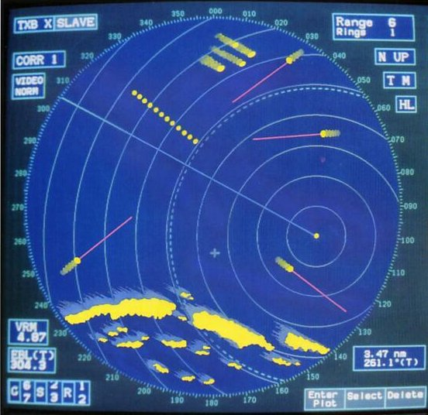
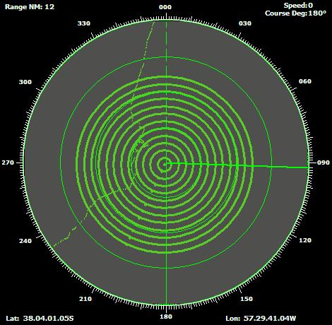
ΤΡΟΠΟΣ ΛΕΙΤΟΥΡΓΙΑΣ
Με την ενεργοποίηση του αντανακλά και ενισχύει την σάρωση των radar
x-band (9 Ghz), παρέχοντας την ακριβή θέση του στην οθόνη τους.
12 τελείες σε σειρά
Ομόκεντροι κύκλοι

Slide 55
ΠΙΝΑΚΑΣ ΔΙΑΙΡΕΣΗΣ
M/V AQUA SPIRIT
Α/Α | ΟΝΟΜΑΤΕΠΩΝΥΜΟ/FAMILY NAME | ΑΡ.ΜΕΣ/MES NR. | ΕΙΔΙΚΟΤΗΤΑ/RANK | ΕΓΚΑΤΑΛΕΙΨΗ ΠΛΟΙΟΥ/ΑΒANDON SHIP DUTIES | ΠΥΡΚΑΙΑ / FIRE | ΔΙΑΡΡΟΗ / FLOODING
1 |  |  | ΠΛΟΙΑΡΧΟΣ | ΣΤΗ ΓΕΦΥΡΑ ΓΕΝΙΚΟ ΠΡΟΣΤΑΓΜΑ /ΕΠΙΒΙΒΑΖΕΤΑΙ ΣΤΟ ΤΕΛΕΥΤΑΙΟ ΣΩΣΤΙΚΟ ΜΕΣΟ / ΦΕΡΕΙ VHF GMDSS | ΣΤΗ ΓΕΦΥΡΑ ΓΕΝΙΚΟ ΠΡΟΣΤΑΓΜΑ | ΣΤΗ ΓΕΦΥΡΑ ΓΕΝΙΚΟ ΠΡΟΣΤΑΓΜΑ
2 |  | 2 | ΥΠΑΡΧΟΣ | EXEI ΤΗΝ ΓΕΝΙΚΗ ΕΠΙΒΛΕΨΗ ΚΑΘΑΙΡΕΣΗΣ ΤΩΝ ΜΕΣ-ΤΑΧΕΙΑ ΛΕΜΒΟ ΔΙΑΣΩΣΗΣ-ΛΕΜΒΟ ΔΙΑΣΩΣΗΣ /ΦΕΡΕΙ VHF-GMDSS- ΑΡΙΣΤΕΡΟ SART- ΦΟΡΗΤΟ EPIRB ΕΠΙΒΙΒΑΖΕΤΑΙ ΣΕ MES No.2 | OAK ΑΓΗΜΑΤΑΡΧΗΣ ΦΕΡΕΙ VHF | OAK ΕΠΙΚΕΦΑΛΗΣ ΦΕΡΕΙ VHF
3 |  |  | ΑΝΘΥΠΟΠΛΟΙΑΡΧΟΣ | ΣΤΗ ΓΕΦΥΡΑ ΧΕΙΡΙΣΤΗΣ GMDSS/ΦΕΡΕΙ AIR BAND/ΕΠΙΒΙΒΑΖΕΤΑΙ ΣΤΟ ΤΕΛΕΥΤΑΙΟ ΣΩΣΤΙΚΟ ΜΕΣΟ | ΣΤΗ ΓΕΦΥΡΑ ΧΕΙΡΙΣΤΗΣ GMDSS - ΚΛΕΙΝΕΙ ΑΝΕΜΗΣΤΙΡΕΣ -ΜΑΓΝΗΤΙΚΕΣ ΠΥΡΟΣΤΕΓΕΙΣ ΘΥΡΕΣ | ΣΤΗ ΓΕΦΥΡΑ ΧΕΙΡΙΣΤΗΣ GMDSS
4 |  | Λ.Δ .1 | ΑΝΘΥΠΟΠΛΟΙΑΡΧΟΣ | ΛΕΜΒΑΡΧΟΣ ΣΤΗ Λ.Δ Νο.1 ΦΕΡΕΙ VHF- ΔΕΞΙΟ SART | OAK ΑΝΤΙΚΑΤΑΣΤΑΤΗΣ ΑΓΗΜΑΤΑΡΧΗ.ΒΟΗΘΑ ΣΤΟ ΝΤΥΣΙΜΟ ΠΥΡΟΣΒΕΣΤΩΝ & ΜΕΤΑΦΟΡΑ ΥΛΙΚΩΝ | OAK ΑΝΤΙΚΑΤΑΣΤΑΤΗΣ ΑΓΗΜΑΤΑΡΧΗ
5 |  | 1 | ΔΟΚ. ΠΛΟΙΑΡΧΟΣ | ΟΠΟΥ ΔΙΑΤΑΧΘΕΙ ΕΠΙΒΙΒΑΖΕΤΑΙ ΣΕ ΜΕS Νο1 | ΟΠΟΥ ΔΙΑΤΑΧΘΕΙ | ΟΠΟΥ ΔΙΑΤΑΧΘΕΙ
6 |  | Τ.Λ.Δ .2 | ΝΑΥΚΛΗΡΟΣ | ΛΕΜΒΑΡΧΟΣ ΣΤΗ Λ.Δ Νο.2 ΦΕΡΕΙ VHF HANDS FREE | ΟΑΚ 2ος ΠΥΡΟΣΒΕΣΤΗΣ ΜΕΤΑΦΕΡΕΙ ΣΤΟΛΗ ΠΥΡΟΣΒΕΣΤΗ ΑΠΌ ΠΥΡΟΣΒΕΣΤΙΚΟ ΣΤΑΘΜΟ | ΟΑΚ ΜΕΤΑΦΕΡΕΙ ΑΝΤΛΙΑ ΑΠΑΝΤΛΗΣΗΣ
7 |  | 1 | ΝΑΥΤΗΣ | ΜΕS Νο1/ ΟΜΑΔΑ ΠΡΟΕΤΟΙΜΑΣΙΑΣ ΕΠΙΒΙΒΑΖΕΤΑΙ MES No.1 -ΦΕΡΕΙ VHF-Ο ΠΡΩΤΟΣ ΠΟΥ ΕΠΙΒΙΒΑΖΕΤΑΙ- ΚΛΕΙΣΙΜΟ ΤΥΧΟΝ ΑΝΟΙΓΜΑΤΩΝ - ΑΣΦΑΛΛΗΣΗ ΤΗΣ ΣΩΣΙΒΙΑΣ ΣΧΕΔΙΑ ΜΕ ΤΗΝ ΦΥΣΟΥΝΑ -ΓΛΙΣΤΡΑ - ΗΧΕΙ ΣΗΜΑ ΕΤΟΙΜΟΤΗΤΑΣ ΓΙΑ ΕΠΙΒΙΒΑΣΗ ΕΠΙΒΑΤΩΝ | ΟΑΚ 1ος ΠΥΡΟΣΒΕΣΤΗΣ ΜΕΤΑΦΕΡΕΙ ΣΤΟΛΗ ΠΥΡΟΣΒΕΣΤΗ ΑΠΌ ΠΥΡΟΣΒΕΣΤΙΚΟ ΣΤΑΘΜΟ | ΟΑΚ ΜΕΤΑΦΕΡΕΙ ΜΟΥΣΑΜΑ - ΣΦΗΝΕΣ
8 |  | 2 | ΝΑΥΤΗΣ | ΟΜΑΔΑ ΠΡΟΕΤΟΙΜΑΣΙΑ MES No 2 ΕΠΙΒΙΒΑΖΕΤΑΙ ΣΕ M.E.S 2 ΒΟΗΘΑΝ ΣΤΗΝ ΕΠΙΒΙΒΑΣΗ ΤΩΝ ΕΠΙΒΑΤΩΝ -ΑΜΕΑ | Ο.Α.Κ ΜΕΤΑΦΕΡΕΙ ΚΑΙ ΕΝΩΝΕΙ ΜΑΝΙΚΕΣ -ΠΥΡΟΣΒΕΣΤΗΡΕΣ -ΧΕΙΡΙΖΕΤΑΙ ΠΥΡΙΜΑΧΟ ΣΧΟΙΝΙ (ΚΟΛΑΟΥΖΟ) | Ο.Α.Κ ΜΕΤΑΦΕΡΕΙ ΤΣΙΜΕΝΤΟ - ΣΦΗΝΕΣ- ΑΝΤΛΙΑ ΑΠΑΝΤΛΗΣΗΣ

Slide 56
ΑΤΟΜΙΚΟ ΔΕΛΤΙΟ

Slide 57
ΣΗΜΑΤΑ ΣΥΝΑΓΕΡΜΟΥ
ΓΕΝΙΚΟ ΣΗΜΑ ΚΙΝΔΥΝΟΥ : Επτά (7) ή περισσότεροι βραχείς συριγμοί ακολουθούμενοι από ένα (1) μακρό Σφύριγμα με τη σφυρίκτρα του (Επάνδρωση θέσεων εγκατάλειψης πλοίου). Εκπομπή του σήματος κινδύνου δεν σημαίνει και εγκατάλειψη του πλοίου. Σπεύσατε αμέσως προς τους Σταθμούς Σωσιβίων Λέμβων με τα σωσίβια σας.
ΣΗΜΑ ΠΥΡΚΑΓΙΑΣ : Ομάδες κωδωνισμών διάρκειας της κάθε μιας 10 δευτερόλεπτα με τον κώδωνα του πλοίου (καμπανάκι) και το ίδιο με τους ηλεκτρικούς κώδωνες κινδύνου. Σπεύσατε αμέσως προς τους χώρους συγκέντρωσης έκτατης ανάγκης με τα σωσίβια σας.
ΣΗΜΑ ΔΙΑΡΡΟΗΣ : Τρεις μακροί κωδωνισμοί με το ηλεκτρικό σύστημα αναγγελίας κινδύνου / πυρκαγιάς. Σπεύσατε αμέσως προς τους χώρους συγκέντρωσης έκτατης ανάγκης με τα σωσίβια σας.
ΑΝΘΡΩΠΟΣ ΣΤΗ ΘΑΛΑΣΣΑ : Αμέσως και με δυνατή φωνή μετάδοση προς τη γέφυρα του πλοίου της φράσης“ ΑΝΘΡΩΠΟΣ ΣΤΗ ΘΑΛΑΣΣΑ “
ΕΓΚΑΤΑΛΕΙΨΗ ΠΛΟΙΟΥ :ΜΟΝΟΝ ΚΑΤΟΠΙΝ ΕΚΦΩΝΗΣΕΩΣ ΑΠΟ ΤΟΝ ΠΛΟΙΑΡΧΟ ΤΗΣ ΦΡΑΣΗΣ “ΕΓΚΑΤΑΛΕΙΨΗ ΠΛΟΙΟΥ”.
ΣΗΜΑΤΑ ΧΕΙΡΙΣΜΩΝ ΣΩΣΙΒΙΩΝ ΛΕΜΒΩΝ :
α) ΕΝΑΡΞΗ ΚΑΘΑΙΡΕΣΕΩΣ : ‘Ένας βραχύς συριγμός
β) ΚΡΑΤΗΣΗ ΚΑΘΑΙΡΕΣΕΩΣ : Δύο βραχείς συριγμοί

Slide 58
ΣΧΕΔΙΟ ΣΩΣΤΙΚΩΝ ΜΕΣΩΝ ΣΧΕΔΙΟ ΕΚΚΕΝΩΣΗΣ

Slide 59
ΕΝΕΡΓΕΙΕΣ ΑΕΡΟΓΕΦΥΡΑΣ
Ρίψη ορμιδίου με την ορμιδοβόλο συσκευή.
Πέρασμα σχοινιού 10mm (μπεντένι).
Πέρασμα σχοινιού 20mm.
Καντηλίτσα με σωσίβιο σημαντήρα που κρέμεται στα 3 μέτρα.

